Slide 1

WIRKUNGSÖKONOMIE
AKADEMIE-VORLESUNG
Titel der Vorlesung
Untertitel oder Leitthese in einem ruhigen, präzisen Satz.
Wirkung statt Kapital.
Modul 01 | Datum | Dozent:in
Für Mensch, Planet und Demokratie.
Wirkungsökonomie Akademie | Master-Template | Stand 2026-05-29
01 / 13

Slide 2
WIRKUNGSÖKONOMIE
MASTER-LOGIK
Layoutbibliothek für Vorlesungen
Diese Folien sind als wiederverwendbare Master-Slides angelegt: kopieren, Inhalte ersetzen, Farben und Abstände beibehalten.
01
Cover
02
Kapiteltrenner
03
Agenda
04
Konzept
05
Modell
06
Vergleich
07
Datenchart
08
Quelle
Wirkungsökonomie Akademie | Master-Template | Stand 2026-05-29
02 / 13

Slide 3
WIRKUNGSÖKONOMIE
BRAND-SYSTEM
Ruhig, institutionell, systemisch
Palette, Typografie und Logo-Anwendung sind auf Vortragssituationen ausgelegt: gut lesbar, nicht dekorativ, mit klarer Argumentationsführung.
WIRKUNGSÖKONOMIE
Navy
Ivory
Green
#0B1020
#EFE7D9
#2F7D5C
Headlines: Georgia / Source Serif 4
Body, Tabellen, Fußnoten: Aptos / Inter. Keine Marketingfloskeln. Titel sind als These formuliert.
Gold
Coral
Text
#C89B3C
#C85A4A
#222222
Wirkungsökonomie Akademie | Master-Template | Stand 2026-05-29
03 / 13

Slide 4
WIRKUNGSÖKONOMIE
Grundlagen
TEIL I
Modell
Kapitel oder
Modulüberschrift
Instrumente
Anwendung
Ein Satz, der den Erkenntnisschritt des Kapitels markiert.
Wirkungsökonomie Akademie | Master-Template | Stand 2026-05-29
04 / 13

Slide 5
WIRKUNGSÖKONOMIE
VORLESUNGSBOGEN
Drei Schritte durch die Vorlesung
Nutze diese Folie als Agenda oder als wiederkehrende Orientierung innerhalb einer 45- bis 90-minütigen Einheit.
01
Begriff klären
02
System zeigen
03
Anwendung prüfen
Was wird behauptet, gemessen oder bewertet?
Welche Zustände, Wechselwirkungen und Grenzen sind relevant?
Welche Entscheidung würde sich durch Wirkung verändern?
Wirkungsökonomie Akademie | Master-Template | Stand 2026-05-29
05 / 13

Slide 6
WIRKUNGSÖKONOMIE
KONZEPTFOLIE
Eine starke These trägt die Folie
Für Definitionen, zentrale Argumente oder neue Begriffe. Links die Aussage, rechts die Einordnung.
Kapital bleibt Werkzeug. Wirkung wird Kompass.
Begriff
Kurze Definition oder Abgrenzung.
Warum es zählt
Was verändert sich für Märkte, Politik, Unternehmen oder Öffentlichkeit?
Ersetze diesen Satz durch die zentrale Vorlesungsthese. Maximal zwei Zeilen, keine weichen Füllwörter.
Wirkungsökonomie Akademie | Master-Template | Stand 2026-05-29
06 / 13

Slide 7
WIRKUNGSÖKONOMIE
MODELLFOLIE
Mensch, Planet, Demokratie
Diese Folie ist für Grundmodelle, Systemgrenzen und normative Orientierungspunkte gedacht.
Mensch
Leitfrage
Anwendung
Welche Zustandsveraenderung entsteht und fuer wen?
Welche Entscheidung wird durch diese Orientierung anders?
WIRKUNG
Planet
Demokratie
Wirkungsökonomie Akademie | Master-Template | Stand 2026-05-29
07 / 13

Slide 8
WIRKUNGSÖKONOMIE
RÜCKKOPPLUNG
Wirkung ist kein linearer Zielpfad
Für Prozessarchitekturen, Lernschleifen und Governance-Logiken.
1
>
2
>
3
>
4
Erfassen
Bewerten
Entscheiden
Lernen
Rückkopplung: Ergebnisse verändern Annahmen, Kriterien und nächste Entscheidungen.
Wirkungsökonomie Akademie | Master-Template | Stand 2026-05-29
08 / 13

Slide 9
WIRKUNGSÖKONOMIE
VERGLEICH
Abgrenzung wird als Matrix lesbar
Für Gegenüberstellungen: klassische Ökonomie, ESG, Impact, Wirkungsökonomie.
Kategorie
Kapital
ESG
Wirkung
Maßstab
Rendite
Risiko / Bericht
Zustandsveraenderung
Rolle Kapital
Ziel
Bedingung
Werkzeug
Steuerung
Preis
Compliance
Kompass
Wirkungsökonomie Akademie | Master-Template | Stand 2026-05-29
09 / 13

Slide 10
WIRKUNGSÖKONOMIE
DATENFOLIE
Charts beweisen genau eine Aussage
Für Umfragen, Wirkungsprofile, Scorecards oder Vorher-Nachher-Vergleiche. Direkt beschriften statt Legenden verstecken.
Beispiel: Wirkungsprofil nach Bewertungsdimension
Gesellschaftlicher Nutzen
82%
Leseregel
Demokratische Anschlussfaehigkeit
Wenige Farben. Eine Achse. Keine Legende, wenn direkte Labels möglich sind.
64%
Transformationsrisiko
38%
Wirkungsökonomie Akademie | Master-Template | Stand 2026-05-29
10 / 13

Slide 11
WIRKUNGSÖKONOMIE
FALLSTUDIE
Kontext, Entscheidung, Wirkung
Für Praxisbeispiele aus Staat, Markt, Kommune, Unternehmen, Medien oder Bildung.
Ausgangslage
Wirkungslogik
Konsequenz
Welche Entscheidung steht an? Welche heutige Logik dominiert?
Welche Zustände werden sichtbar, die vorher verdeckt blieben?
Was ändert sich in Steuerung, Kapitalallokation oder Verantwortung?
Optional: kurzer Quellhinweis oder Diskussionsfrage
Wirkungsökonomie Akademie | Master-Template | Stand 2026-05-29
11 / 13

Slide 12
WIRKUNGSÖKONOMIE
ZITAT / KERNGEDANKE
Ein Gedanke pro Folie.
Für Übergänge, Pausen, Zusammenfassungen oder Diskussionseinstiege.
„Wohlstand entsteht nicht durch Geldbewegung, sondern durch positive Zustandsveraenderung.“
Quelle oder Kontext
Wirkungsökonomie Akademie | Master-Template | Stand 2026-05-29
12 / 13

Slide 13
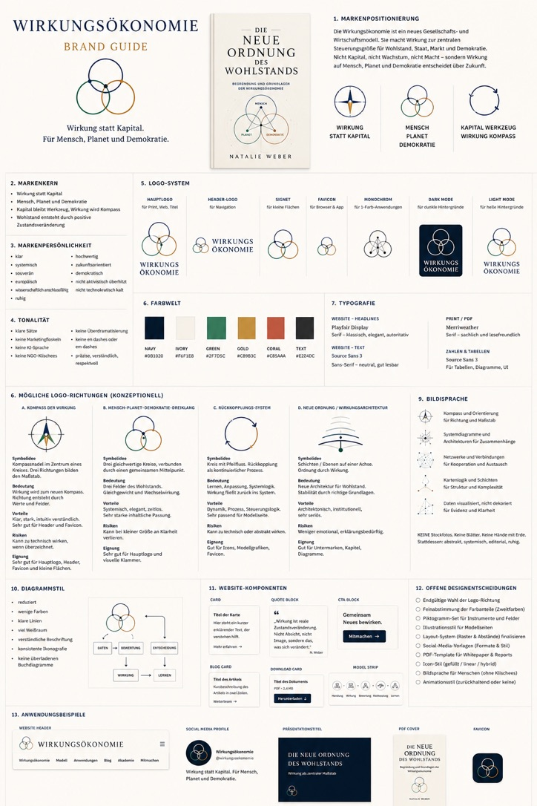
WIRKUNGSÖKONOMIE
QUELLEN / APPENDIX
Belege bleiben ruhig sichtbar
Nutze diese Folie für Literatur, Datenquellen, weiterführende Dokumente oder einen kompakten Abschluss.
Quellen
1. Grundlagenwerk / Kapitel
2. Brand Guide Wirkungsökonomie
3. Datenquelle oder Dokument
4. Weiterführende Akademie-Materialien
Referenz: angefügtes Brand-Guide
Wirkungsökonomie Akademie | Master-Template | Stand 2026-05-29
13 / 13

